Slide 1
Дуайт Девід Ейзенхауер

Slide 2
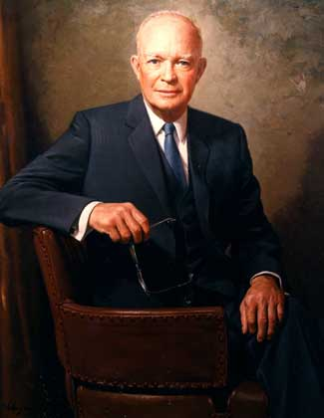

Дуайт Девід Ейзенхауер
(в США поширене прізвисько «Айк»)
Американський державний і військовий діяч,
генерал армії (1944),
34-й президент США
(20 січня 1953 - 20 січня 1961).

Slide 3
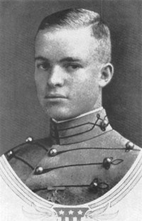
Народився в місті Денісон, округ Грейсон, штат Техас.
У 1891 році його батьки разом з ним переїхали в місто Абілін, штат Канзас
Ейзенхауер закінчив середню школу в 1909 році і після цього навчався у військовій академії Вест-Пойнт

Slide 4
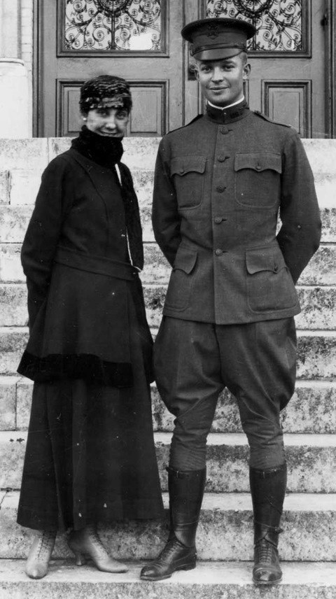
6 квітня 1917 США оголосили війну Німеччині. Через кілька днів Ейзенхауер отримав звання капітана.
. 18 червня 1918, відзначаючи успішну діяльність Ейзенхауера з підготовки танкістів, був нагороджений медаллю і отримав звання майора.

Slide 5
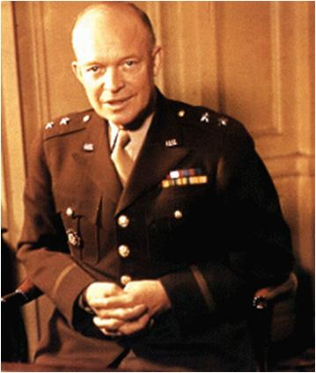
Після вступу США у Другу світову війну Ейзенхауер служив в апараті начальника штабу Дж.Маршалла, очолював відділ планування і отримав звання генерал-майора. Після відрядження до Великобританії був призначений командувачем американськими військами в Європі.
З листопада 1942 по жовтень 1943 він командував силами союзників при настанні в Північній Африці, Сицилії та Італії.

Slide 6
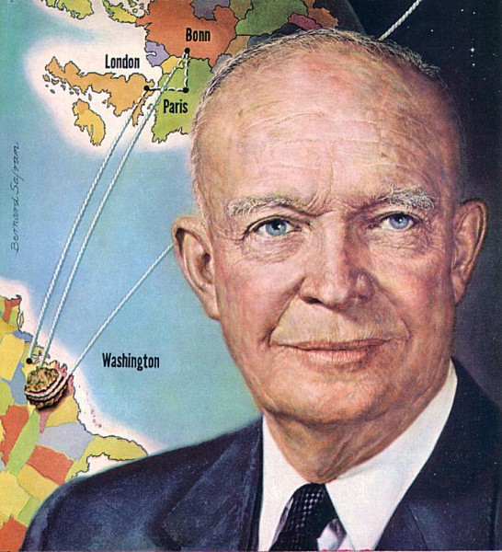
Після Тегеранської конференції було відкрито Другий фронт, і Ейзенхауер стає Верховним головнокомандувачем експедиційними силами.
Керував англо-американськими силами при форсуванні десантними силами протоки Ла Манш і висадці військ в Нормандії
6 червня 1944 на Європейському континенті у Франції.

Slide 7
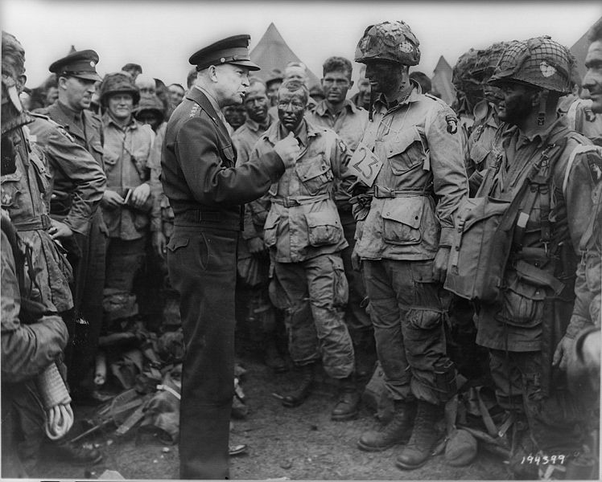

Slide 8
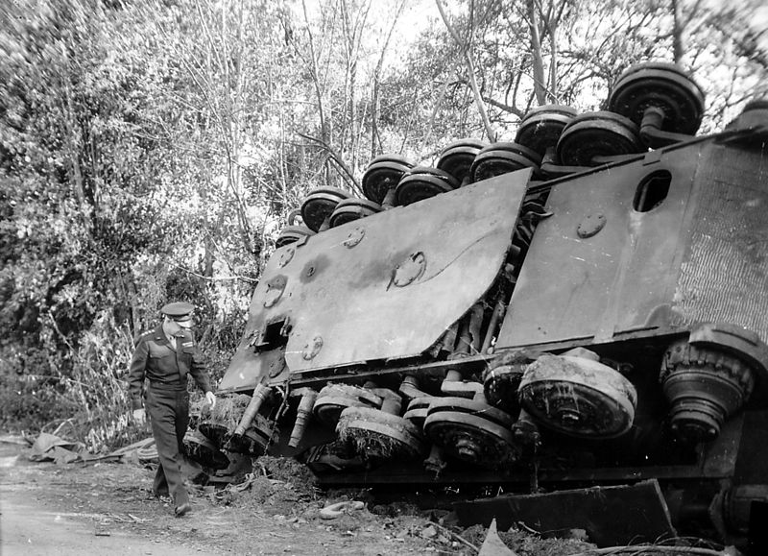

Slide 9
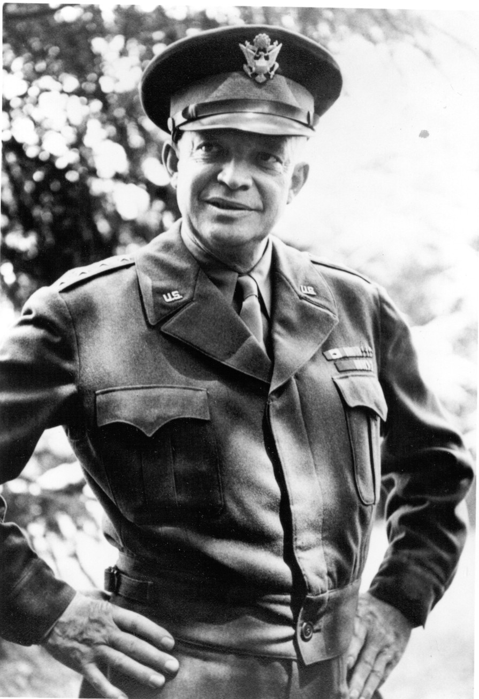
Повернувся в США в листопаді 1945
У 1951 за ініціативою президента Г. Трумена очолив збройні сили НАТО. У червні 1952 пішов у відставку і почав кампанію за висування на президентську посаду від Республіканської партії.

Slide 10
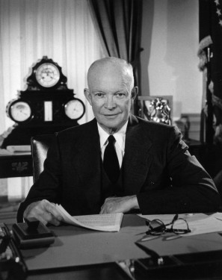
Слідуючи класичної доктрині республіканізму, Ейзенхауер вважав, що федеральний уряд повинен нести мінімальні витрати при вирішенні проблем соціального забезпечення, що це турбота профспілок, місцевої влади і в першу чергу самих трудящих.

Slide 11
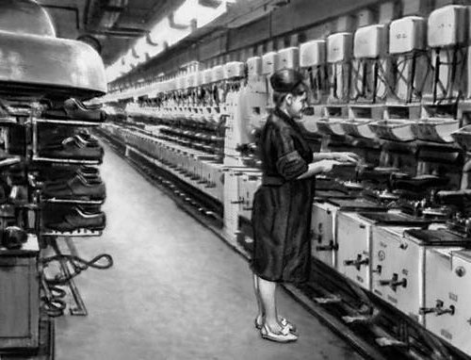
Частка США в промисловому виробництві капіталістичного світу знизилася в 1960 році до 45,4% .У 1953 році в США налічувалося
1,9 млн повністю безробітних: в 1959 році -3,8 млн. Чималою причиною сплеску безробіття стала автоматизація виробництва

Slide 12
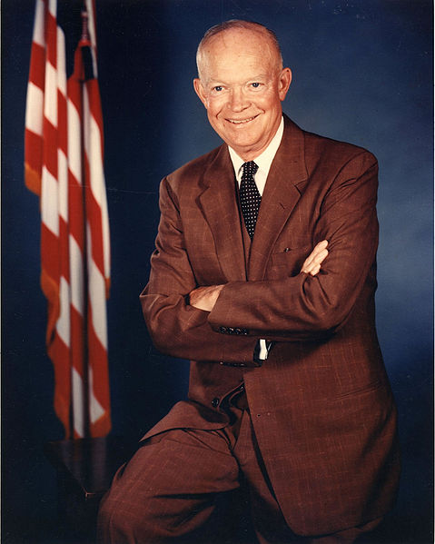
B 1957 році Конгрес США прийняв перший з 1860-х років федеральний закон, що захищає виборчі права чорношкірих.
Зовнішньополітичний курс США під час президентства Ейзенхауера отримав вид «інтернаціоналізації»

Slide 13
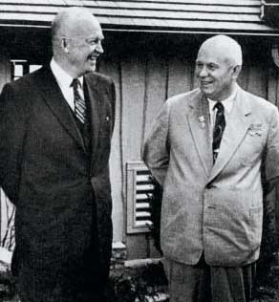
Ейзенхауер два рази - в 1955 і 1959 році - влаштовував радянсько-американські зустрічі на вищому рівні.
Однак він був прихильником продовження «холодної війни» і гонки озброєнь.

Slide 14
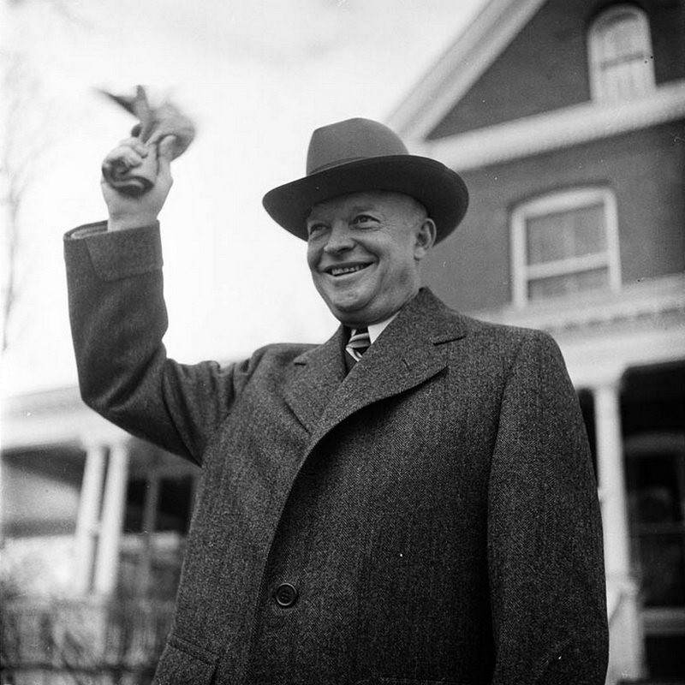
14 жовтня 1890
-
28 березня 1969

